Slide 1
1 AC
Thème 1
Matière et transformations
Chapitre 3
La masse volumique
Tâche 1
Mesurer le volume d’un corps solide à l’aide d’une éprouvette graduée.

Slide 4

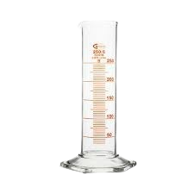

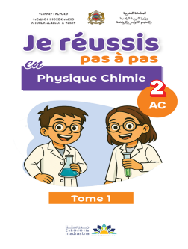
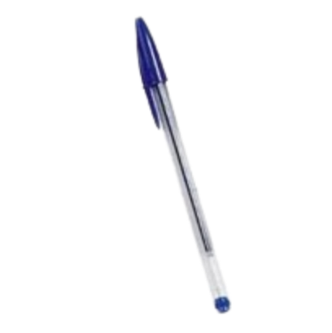
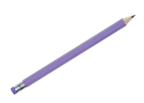
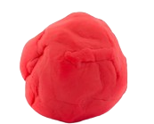
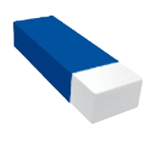

Matériel nécessaire
Matériel de l’enseignant
Matériel de l’élève
Le cahier de l’élève
Le livret de l’élève
Éprouvette graduée
Crayon
Gomme
Stylo
Ardoise
Pâte à modeler

Slide 5
Orientations didactiques
La tâche principale de cette séance repose sur le savoir-faire: Mesurer le volume d’un corps solide. Cette tache vise aussi, le développement de la composante: « noter et organiser les résultats expérimentaux » de la première compétence.
Tâche à réussir
L’enseignant est censé à réaliser la manipulation devant les élèves et faire une bonne démonstration et doit insister sur la méthode de lecture des mesures ainsi que sur les erreurs à éviter.
Stratégie
Confusion entre masse et volume: Les élèves pensent qu’un objet lourd déplace plus d’eau.
Lecture incorrecte de l’éprouvette graduée: Lire le haut du ménisque au lieu du bas ou prendre la valeur finale comme volume du solide.
Incompréhension du principe du déplacement d’eau: Les élèves ne réalisent pas que la montée d’eau correspond exactement au volume du solide immergé.
Conceptions erronées
des élèves

Slide 6
Repérage dans le chapitre
Chapitre 3 : La masse volumique
Séance 1
Mesurer le volume d’un corps solide à l’aide d’une éprouvette graduée.
Séance 2
Déterminer la masse volumique d’un corps.
Séance 3
Expliquer le fait de flotter et de couler en termes de différence de masse volumique.
Séance 4
Déterminer, expérimentalement, la masse volumique d’un corps.

Slide 7

Structure de la séance
1
Ouverture de la séance
10 min
2
Modelage
10 min
3
Pratique collective
10 min
4
Pratique en binôme
12 min
5
Pratique autonome
10 min
6
Clôture
3 min

Slide 8


Ouverture de la séance
10 min

Slide 9

Bonjour! Prêts pour démarrer notre séance? Allons-y!

Slide 10

O
Le rituel
(2 min)

Slide 11
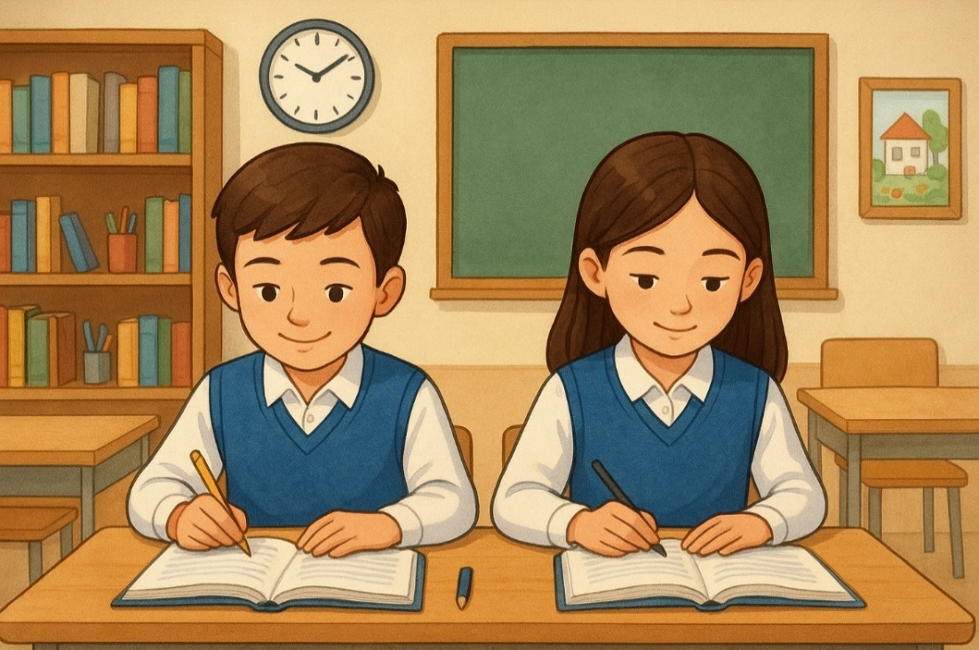

O
Observez ces images : à votre avis, quel comportement positif met-elle en évidence ?
L’enseignant.e fait participer les élèves pour qu’ils expriment ce qu’ils comprennent de l’image.
Je travaille avec sérieux
Je bavarde en classe

Slide 12
O
Effectivement, Il ne faut pas bavarder ni se distraire en classe : soyez attentifs.
L’enseignant.e recourt à l’alternance linguistique pour expliciter le comportement attendu.
Je travaille avec sérieux
Je bavarde en classe

Slide 13
O
Réactivation des prérequis
(6 min)

Slide 14

O
Pour nous rappeler les notions que vous connaissez déjà, commençons par l’équivalent du mot ""الحجمen français.
Sur leur ardoise, les élèves écrivent le mot correspondant ou l’ensignant.e désigne quelques-uns pour répondre oralement.
Donnez l’équivalent en français de:
الحجم

Slide 15

O
Effectivement, c’est le volume. Et comme vous le savez, le volume est équivalent à la place occupée par un corps dans l’espace.
Donnez l’équivalent en français de:
الحجم
Le volume

Slide 16
O
Connaissez vous déjà l’instrument de mesure du volume "المخبار المدرج". Écrivez-le?
Sur leur ardoise, les élèves écrivent le mot correspondant ou l’ensignant.e désigne quelques-uns pour répondre oralement.
Donnez l’équivalent en français de:
المخبار المدرج

Slide 17
O
C’est l’éprouvette graduée. Et comme vous le savez, c’est un instrument de mesure du volume d’un liquide.
Donnez l’équivalent en français de:
المخبار المدرج
L’éprouvette graduée

Slide 18
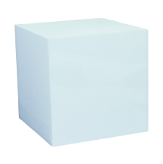
O
Passons maintenant à l’expression de la formule permettant de calculer le volume. Veuillez choisir la bonne réponse.
Sur leur ardoise, les élèves répondent par A, B ou C..
Le volume de ce cube est:
a
A
a
B
a x a
C
a x a x a

Slide 19

O
C’est très bien! Le volume du cube se calcule par formule a x a x a.
L’enseignant.e donne un feedback adéquat.
Le volume de ce cube est:
a
A
a
B
a x a
C
a x a x a

Slide 20
O
Choisissez la bonne réponse.
Sur leur ardoise, les élèves répondent par A, B ou C..
Laquelle de ces unités est celle d’un volume ?
A
Kilogramme: kg
B
Mètre: m
C
Centimètre cube: cm³

Slide 21
O
C’est très bien! Parmi les unités du volume, il y a le centimètre cube cm³.
L’enseignant.e donne un feedback adéquat.
Laquelle de ces unités est celle d’un volume ?
A
Kilogramme: kg
B
Mètre: m
C
Centimètre cube: cm³

Slide 22
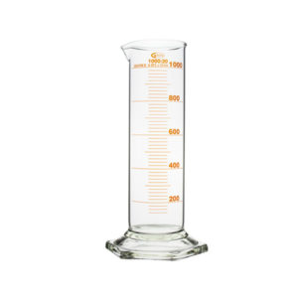
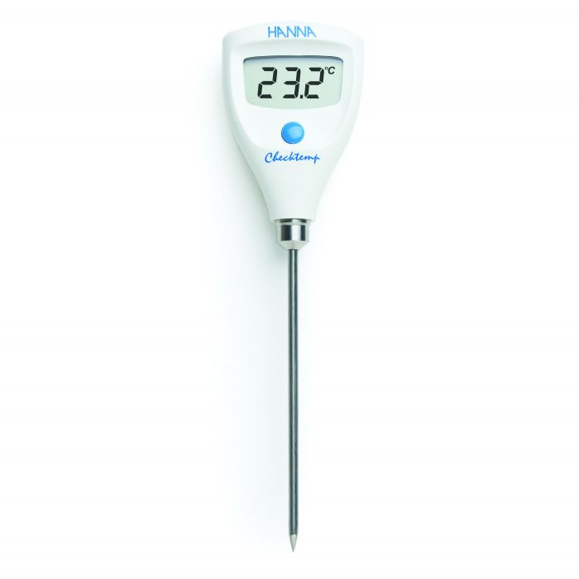
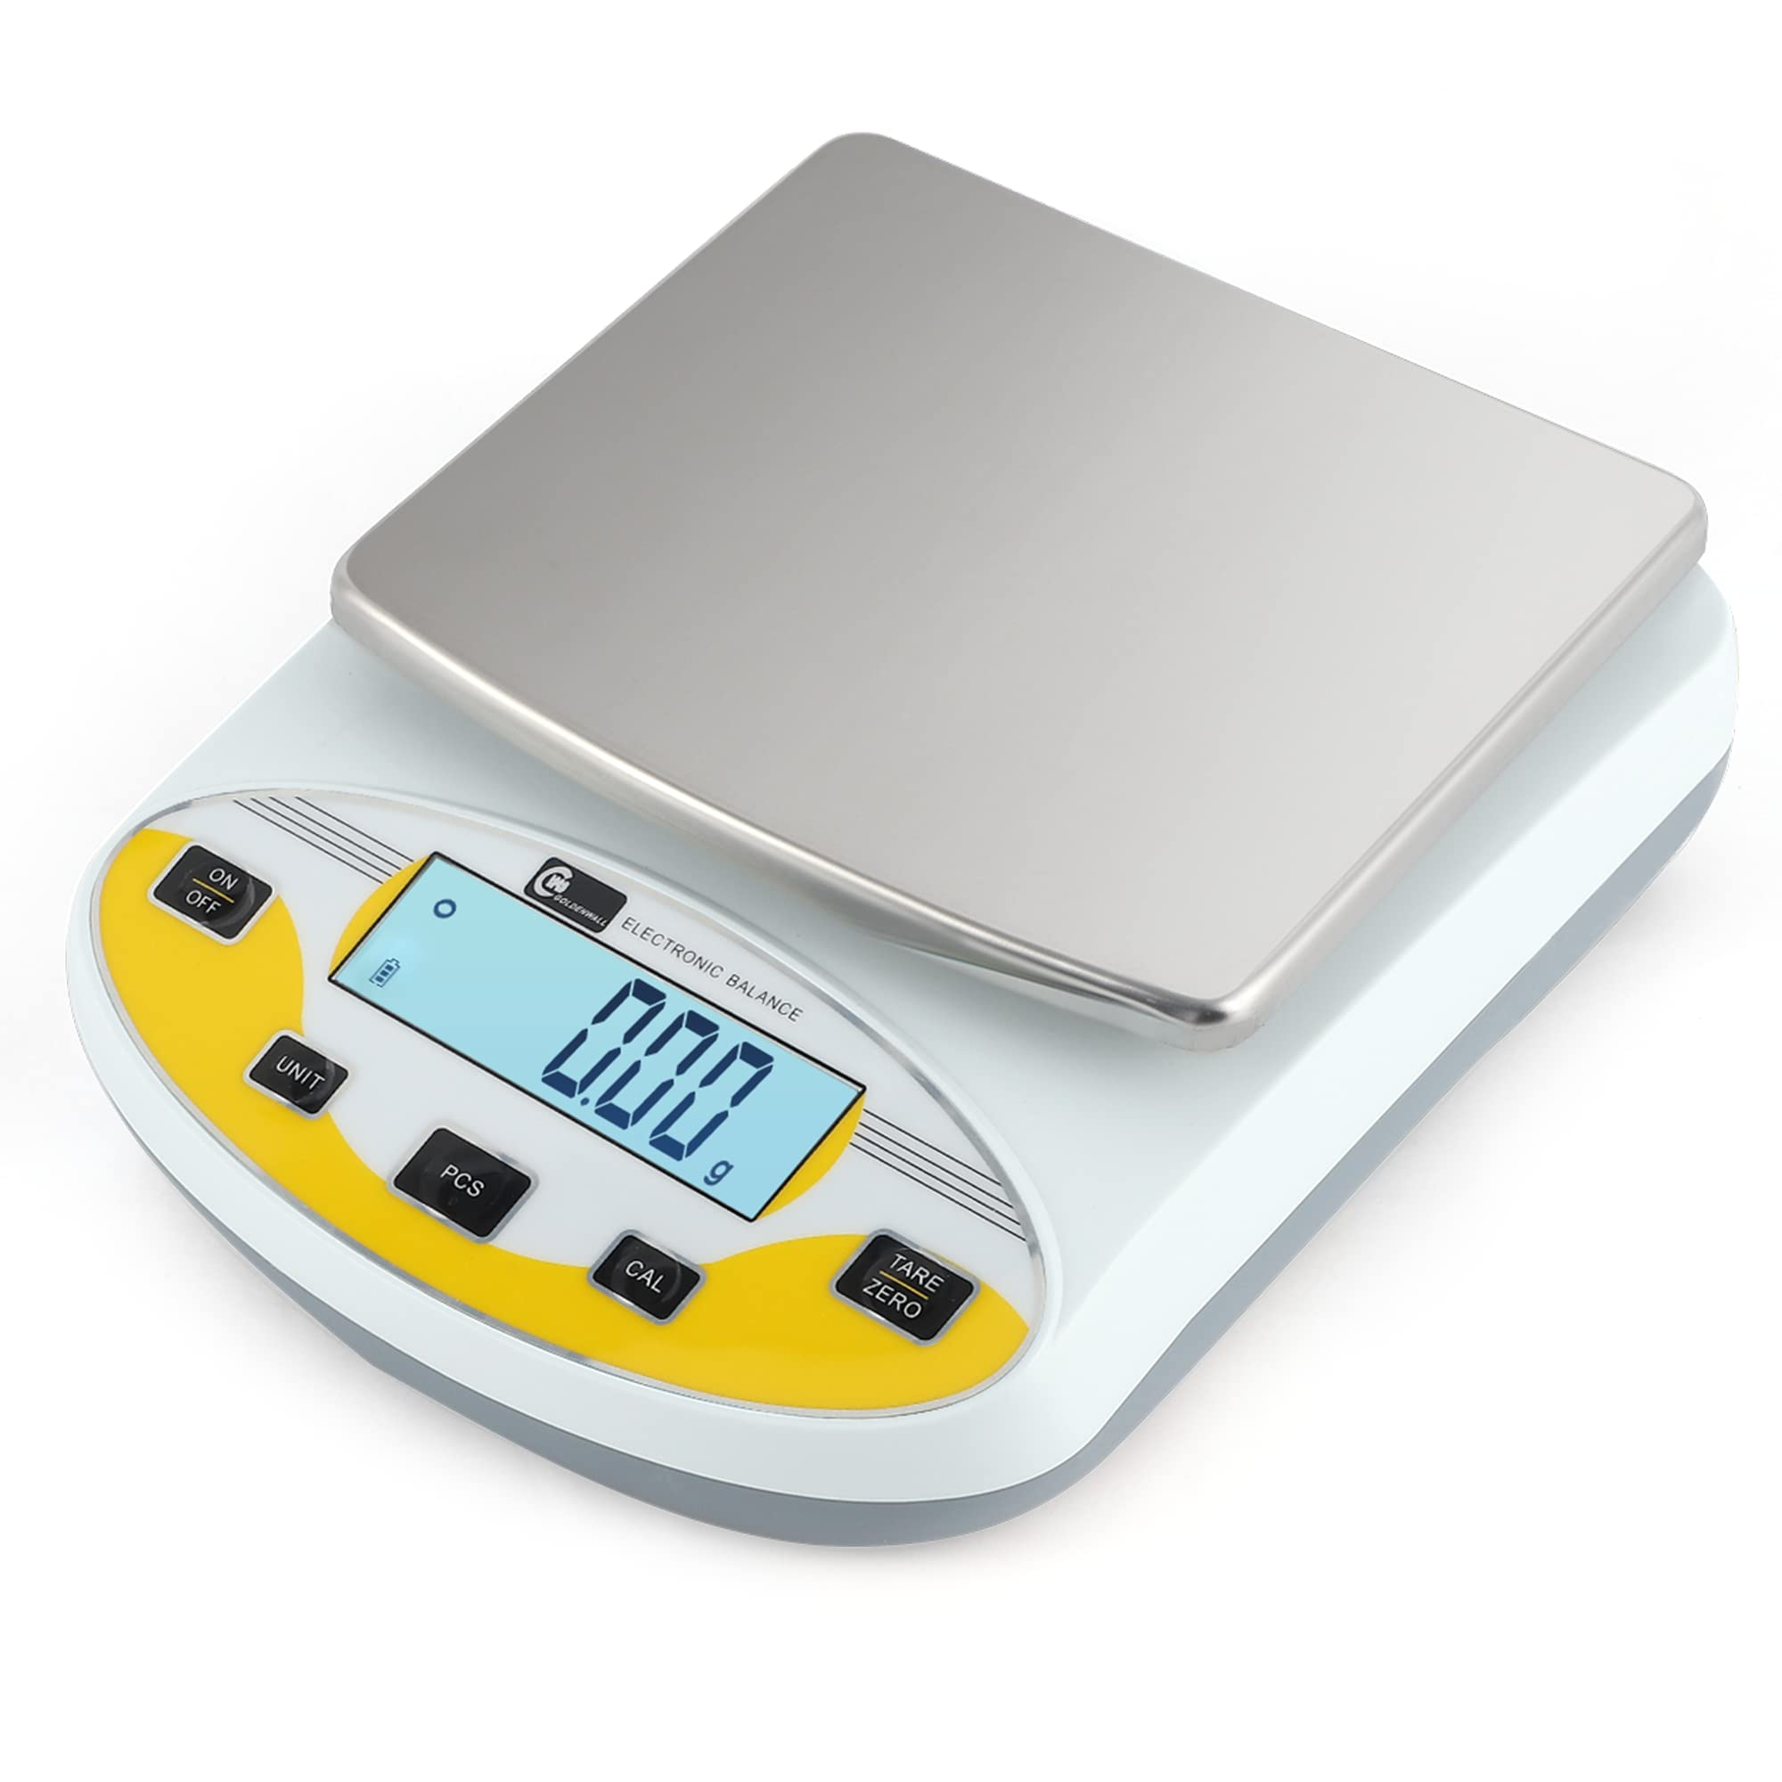
O
Choisissez la bonne réponse.
Sur leur ardoise, les élèves répondent par A, B ou C..
Parmi ces instruments, lequel sert à mesurer le volume des liquides?
A
La balance
B
Le thermomètre
C
L’éprouvette graduée

Slide 23
O
C’est très bien! L’instrument servant à mesurer le volume des liquides est l’éprouvette graduée.
L’enseignant.e donne un feedback adéquat.
Parmi ces instruments, lequel sert à mesurer le volume des liquides?
A
La balance
B
Le thermomètre
C
L’éprouvette graduée

Slide 24


O
Déclaration de la tâche
de la séance
(2 min)

Slide 25


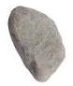
O
Avant d’entamer notre tâche d’aujourd’hui, lisons cette situation :
L’enseignant·e fait participer les élèves pour deviner la méthode de permettant la mesure du volume d’un corps solide.
On connait tous comment déterminer le volume d’un corps de forme cubique.
a
?
V = a x a x a
Mais, comment faire pour un corps de forme quelconque?

Slide 26
O
À la fin de cette séance, vous serez capables de mesurer le volume d’un corps solide à l’aide d’une éprouvette graduée.
Bien expliquer la tache. Possible d’avoir recours à l’alternance linguistique.
Mesurer le volume d’un corps solide à l’aide d’une éprouvette graduée.

Slide 27
O
Introduction
à la tache

Slide 28


Avant de lire le volume sur une éprouvette graduée, je repère la graduation et la division sur l’éprouvette.
L’enseignant.e incite les élèves à suivre.
mL
50
40
Graduation: 40 mL
40
5 divisions
Graduation: 30 mL
30
division
30
20
1O
Entre deux graduations, il y a 5 divisions

Slide 29
Je détermine la valeur d’une division.
L’enseignant.e incite les élèves à suivre.
mL
!
50
40
Attention!
Je note l’unité inscrite sur l’éprouvette
40
5 divisions
30
division
30
20
1O
Je détermine la valeur d’une division par la relation:
(40 − 30)
5
= 2 mL

Slide 30



Ensuite, je lis le volume d’eau versée sur l’éprouvette graduée.
L’enseignant.e peut réaliser, qualitativement, l’expérience devant ses élèves.
mL
50
40
Le ménisque
30
20
Œil
1O
Pour lire correctement le volume de l’eau, je place mon œil au bas du ménisque.

Slide 31
Puis, je note le volume d’eau versée avec son unité.
L’enseignant.e peut impliquer quelques élèves dans la lecture et la notation de la valeur.
mL
50
40
30
20
1O
4 mL
+
14 mL
10 mL
V= (10 + 2 x 2 )= 14 mL

Slide 32

M
Tâche principale

Slide 33
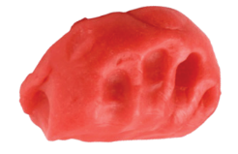
M
Voici notre tâche principale.
L’enseignant.e lit la consigne et présente les supports. Il explique ce qui est demandé.
Tâche principale
On dispose d’un morceau de pâte à modeler de forme irrégulière (voir image ci-contre).
On veut mesurer le volume du morceau de la pâte à modeler.

Slide 34
M
Voici notre tâche principale.
L’enseignant.e lit la consigne et présente les supports. Il explique ce qui est demandé.
Tâche principale
On dispose d’un morceau de pâte à modeler de forme irrégulière (voir image ci-contre).
On veut mesurer le volume du morceau de la pâte à modeler.
Pour résoudre cette tâche, je dois me disposer:
- d’une éprouvette graduée.
- D’un volume d’eau.

Slide 35


Première étape : je lis le volume de l’eau et je le note.
M
L’enseignant·e explicite son raisonnement. Il ou elle peut recourir à l’alternance linguistique si nécessaire.
1. Lire et noter le volume d’eau versé.
mL
Unité inscrite
100
V₁ = 20 mL + (3 x 4 mL)
V₁ = 32 mL
...................................................................
...................................................................
80
60
40
40
Le bas du ménisque
3 divisions
Eau
20
20

Slide 36


M
Deuxième étape: j’introduis la pate à modeler dans l’éprouvette. Je lis à nouveau le volume.
L’enseignant·e explicite son raisonnement et rappelle la méthode évoquée dans l’introduction.
2. Noter le volume de ( l’eau + la pâte à modeler)
mL
100
V₂ = 60 mL + 2 x 4 mL
V₂ = 68 mL
80
....................................................................
2 divisions
60
....................................................................
60
40

Slide 37
M
Troisième étape: je détermine le volume de la pâte à modeler par le calcul de la différence des deux volumes précédents.
L’enseignant·e explicite son raisonnement.
3. Calculer le volume de la pâte à modeler.
V = V₂ – V₁ = 68 mL – 32 mL = 36 mL
V = 36 mL
..............................................................................................................
..............................................................................................................

Slide 38
M
En bilan, pour mesurer le volume d’un corps solide, à l’aide d’une éprouvette graduée, on suit les étapes suivantes:
L’enseignant incite les élèves à suivre. L’enseignant.e met en évidence la méthode de mesure par l’exemple du corps solide indiqué (la pâte à modeler).
mL
100
mL
100
80
80
60
60
40
40
Eau
20
20
V₁
V₂
1. Le volume de l’eau | V₁= ……………………………..
2. Le volume de (l’eau + le corps) | V₂= ………………………………
3. Le volume du corps solide | V = V₂- V₁ = …………………

Slide 39

Pratique guidée collective
10 min

Slide 40

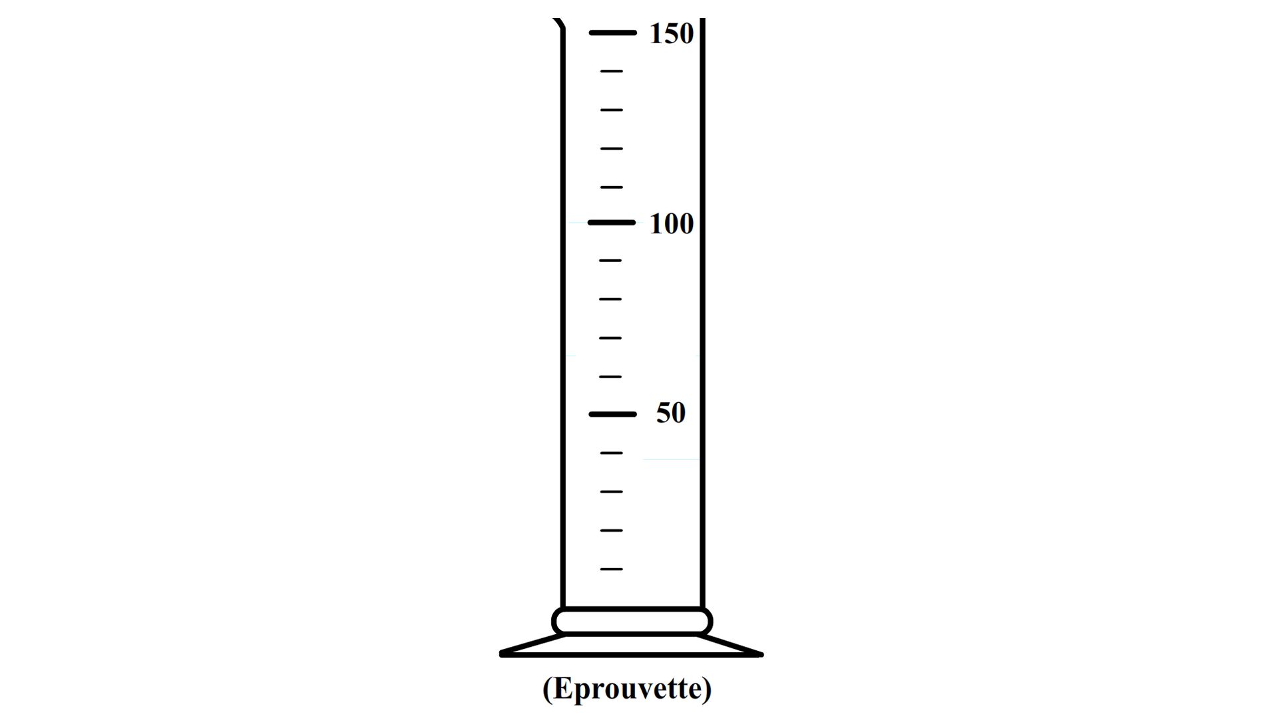
Prenez vos ardoises pour écrire la bonne réponse :
VdC
L'enseignant.e choisit au hasard deux élèves pour justifier oralement leur démarche.
Pour lire le volume sur l’éprouvette graduée, on place l’œil:
A
au niveau 1
1
2
3
B
au niveau 2
C
au niveau 3

Slide 41
Prenez votre ardoise pour écrire la bonne réponse :
VdC
L'enseignant.e choisit au hasard deux élèves pour justifier oralement leur démarche.
Pour lire le volume sur l’éprouvette graduée, on place l’œil:
A
au niveau 1
1
2
3
B
au niveau 2
C
au niveau 3

Slide 42
J’ai déjà expliqué comment déterminer le volume correspondant à une division de l’éprouvette graduée utilisée.
Appliquez maintenant cette méthode et choisissez la bonne réponse. Prenez votre ardoise pour l’écrire.
VdC
L'enseignant.e choisit au hasard deux élèves pour justifier oralement leur démarche.
Le volume correspondant à une division:
A
2 mL
mL
100
80
B
4 mL
60
40
40
C
8 mL
20
20

Slide 43
Très bien c’est : 4 mL. Je divise 20 mL sur cinq.
L’enseignant.e choisit deux élève pour verbaliser leur raisonnement.
Le volume correspondant à une division:
A
2 mL
mL
100
80
B
4 mL
60
40
40
C
8 mL
20
20

Slide 44
Dans l’éprouvette graduée précédente, un volume d’eau a été introduit. Il est demandé d’appliquer la méthode adéquate pour déterminer ce volume. Choisissez la bonne réponse et écrivez-la sur votre ardoise.
VdC
L'enseignant.e choisit au hasard deux élèves pour justifier oralement leur démarche.
Le volume de l’eau versé dans l’éprouvette graduée est:
A
20 mL
100
mL
80
B
26 mL
60
40
C
32 mL
Eau
20

Slide 45
Très bien c’est : 20 + 3x4 = 32 mL .
L'enseignant.e choisit au hasard deux élèves pour justifier oralement leur démarche.
Le volume de l’eau versé dans l’éprouvette graduée est:
A
20 mL
100
mL
80
B
26 mL
60
40
C
32 mL
Eau
20

Slide 46
Un morceau de pâte à modeler est introduit dans l’éprouvette graduée contenant le volume d’eau précédent.
VdC
L'enseignant.e choisit au hasard deux élèves pour justifier oralement leur démarche.
Le volume de (l’eau + la pâte à modeler) est:
A
60 mL
100
mL
80
B
64 mL
60
40
C
68 mL
20

Slide 47
Le volume de (l’eau + la pate à modeler) est : 60 mL + 2 x 4 mL = 68 mL
VdC
L'enseignant.e choisit au hasard deux élèves pour justifier oralement leur démarche.
Le volume de (l’eau + la pâte à modeler) est:
A
60 mL
100
mL
80
B
64 mL
60
40
C
68 mL
20

Slide 48
Maintenant, on calcule le volume de la pate à modeler.
VdC
L'enseignant.e choisit au hasard deux élèves pour justifier oralement leur démarche.
Le volume de la pâte à modeler est:
A
30 mL
B
34 mL
C
36 mL

Slide 49
On calcule le volume de la pate à modeler en appliquant la relation : V= 68 mL – 32 mL = 36 mL
VdC
L'enseignant.e choisit au hasard deux élèves pour justifier oralement leur démarche.
Le volume de la pâte à modeler est:
A
30 mL
B
34 mL
C
36 mL

Slide 50

Pratique en binôme
12 min

Slide 51



Prenez vos livrets et travaillez individuellement puis discutez en binômes vos réponses.
L'enseignant accorde 2 min au travail individuel puis une minute de discussion. Il circule pour contrôler et donner des indications en cas de blocage.
1
On dispose d’un corps solide en cuivre et d’une certaine quantité d’eau contenue dans une éprouvette graduée. La figure ci-contre illustre la situation avant et après l’introduction du corps dans l’eau.
mL
mL
150
150
100
100
50
50
Corps en cuivre
Eau
On veut déterminer le volume du corps en cuivre.

Slide 52

On commence par la détermination du volume correspondant à une division.
L'enseignant.e désigne un élève au hasard pour répondre en l’incitant à justifier oralement leur démarche.
1. Lire et noter le volume correspondant à une division .
mL
mL
150
150
$$\left(100 mL − 50 mL\right)/5 = 10 mL$$
................................................................
100
100
50
50
Corps en cuivre
Eau

Slide 53
Dans la deuxième étape, on détermine le volume de l’eau versé.
L'enseignant.e insiste sur la mémorisation des étapes et l’automatisation de la méthode. Il désigne un élève au hasard pour répondre en l’incitant à justifier oralement leur démarche.
2. Lire et noter le volume d’eau versé.
mL
mL
150
150
V₁ = .....................
50 mL
100
100
50
50
Corps en cuivre
Eau

Slide 54
Dans la troisième étape, on détermine le volume de l’eau et du corps en cuivre.
L'enseignant.e désigne un élève au hasard pour répondre en l’incitant à justifier oralement leur démarche.
2. Lire et noter le volume d’eau et du corps solide.
mL
mL
50 mL + 4 x 10 mL
V₂ = 90 mL
150
150
V₂ = ....................................
100
100
50
50
Eau
Corps en cuivre

Slide 55
Finalement, on calcule la différence entre les deux volumes précédents V₁ et V₂. c’est le volume du corps en cuivre.
L'enseignant.e insiste toujours sur la démarche suivie et désigne un élève au hasard pour répondre en l’incitant à justifier oralement leur démarche.
4. Calculer le volume du corps solide.
mL
mL
150
150
V = V₂ - V₁
V =90 mL – 50 mL
V = 40 mL
100
100
50
50
Corps en cuivre
Eau

Slide 56

Pratique autonome
10min

Slide 57










Prenez vos livrets page 31 et répondez individuellement aux questions de l’exercice 2.
PA
L’enseignant.e·réalise l’expérience devant les élèves si le matériel est disponible..
Je m’entraîne seul
2
La figure ci-contre montre le niveau d’eau après introduction de la taille crayon.
mL
50
mL
50
40
40
Taille crayon
30
30
20
20
10
10
On veut mesurer le volume de la taille crayon.
Figure .1
Figure .2
1. Lire et noter le volume d’eau versé.
• Le volume correspondant à une division est : ......................................................................
• Le volume d’eau versé est :V₁ = ......................................................................................................
2. Lire et noter le volume d’eau et du taille crayon.
• V₂ = ................................................................................................................................
3. Calculer le volume du taille crayon.
• V = V₂ - V₁ =.................................................................................................................

Slide 58

Le temps est terminé. Corrigeons ensemble l’exercice.
PA
L’enseignant·e fait participer les élèves à la correction en leur demandant de présenter leurs réponses et de les justifier.
Temps Écoulé

Slide 59
A vous! Montrez-moi comment vous avez résolu cet exercice.
PA
Je m’entraîne seul
Faire passer un élève pour la correction. Associer le reste de la classe au feedback. Identifier les erreurs. Insister sur les étapes à respecter.
2
La figure ci-contre montre le niveau d’eau après introduction de la taille crayon.
mL
50
mL
50
40
40
Taille crayon
30
30
20
20
10
10
On veut mesurer le volume de la taille crayon.
Figure .1
Figure .2
1. Lire et noter le volume d’eau versé.
(30 mL – 20 mL)/5 = 2 mL
• Le volume correspondant à une division est : ......................................................................
• Le volume d’eau versé est :V₁ = ......................................................................................................
30 mL
2. Lire et noter le volume d’eau et du taille crayon.
30 mL + 2x2 mL = 34 mL
• V₂ = ................................................................................................................................
3. Calculer le volume du taille crayon.
• V = V₂ - V₁ =.................................................................................................................
34 mL – 30 mL = 4 mL

Slide 60

Clôture
3 min

Slide 61
Avant de finir, faisons un petit résumé ensemble ! Alors, Qui peut me rappeler ce qu’on a appris lors de cette séance?
C
L’enseignant.e donne un rappel de la séance.
………………………………………………………………………………………………………………….

Slide 62
Effectivement, notre tache principale de cette séance est:
C
L’enseignant donne un rappel de la séance.
Mesurer le volume d’un corps solide à l’aide d’une éprouvette graduée

Slide 63
Qui peut me rappeler les étapes à suivre pour mesurer le volume d’un corps solide.
C
1. Je mesure ………………………………………………………………….. | …………………….………..
2. Je mesure …………………………………………………………………… | ………………….…..………
3. Je calcule ……………………………………………………………………. | ………………………………

Slide 64
Pour mesurer le volume d’un corps solide, je suis les étapes suivantes:
C
L’enseignant.e donne un rappel de la séance.
1. Je mesure le volume de l’eau | V₁= …………………………..
2. Je mesure le volume de (l’eau + le corps) | V₂= …………………..………
3. Je calcule le volume du corps solide | V = V₂- V₁ = ………………

Slide 65
Voici le lexique important de cette leçon. Retenez-le!
C
Faire participer les élèves à la lecture de la carte.
MA CARTE LEXICALE
Verbes de consigne
Matériel
Ma tâche
Mesurer
Lire
Noter
Introduire
Calculer
Verser
Éprouvette graduée
Bécher
Pâte à modeler
Mesurer le volume d’un corps solide à l’aide d’une éprouvette graduée.
Vocabulaire
Structures pour répondre
Volume
Ménisque
Division
Pour mesurer ……………, à l’aide …………………………, il faut suivre les étapes …… ……………………………………………...

Slide 66
Voici l’exercice à faire à la maison pour la séance prochaine.
C
L’enseignant incite les élèves à faire l’exercice à la maison et clore la séance.
Exercices 1 de la page 38

Slide 67

A la prochaine séance!

